Slide 1
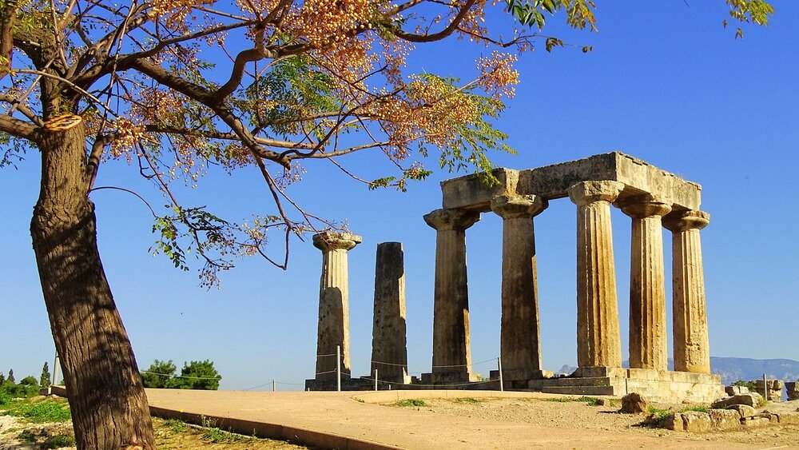
哥林多前書
1/24/2021
基督徒的自由 (二)

Slide 2
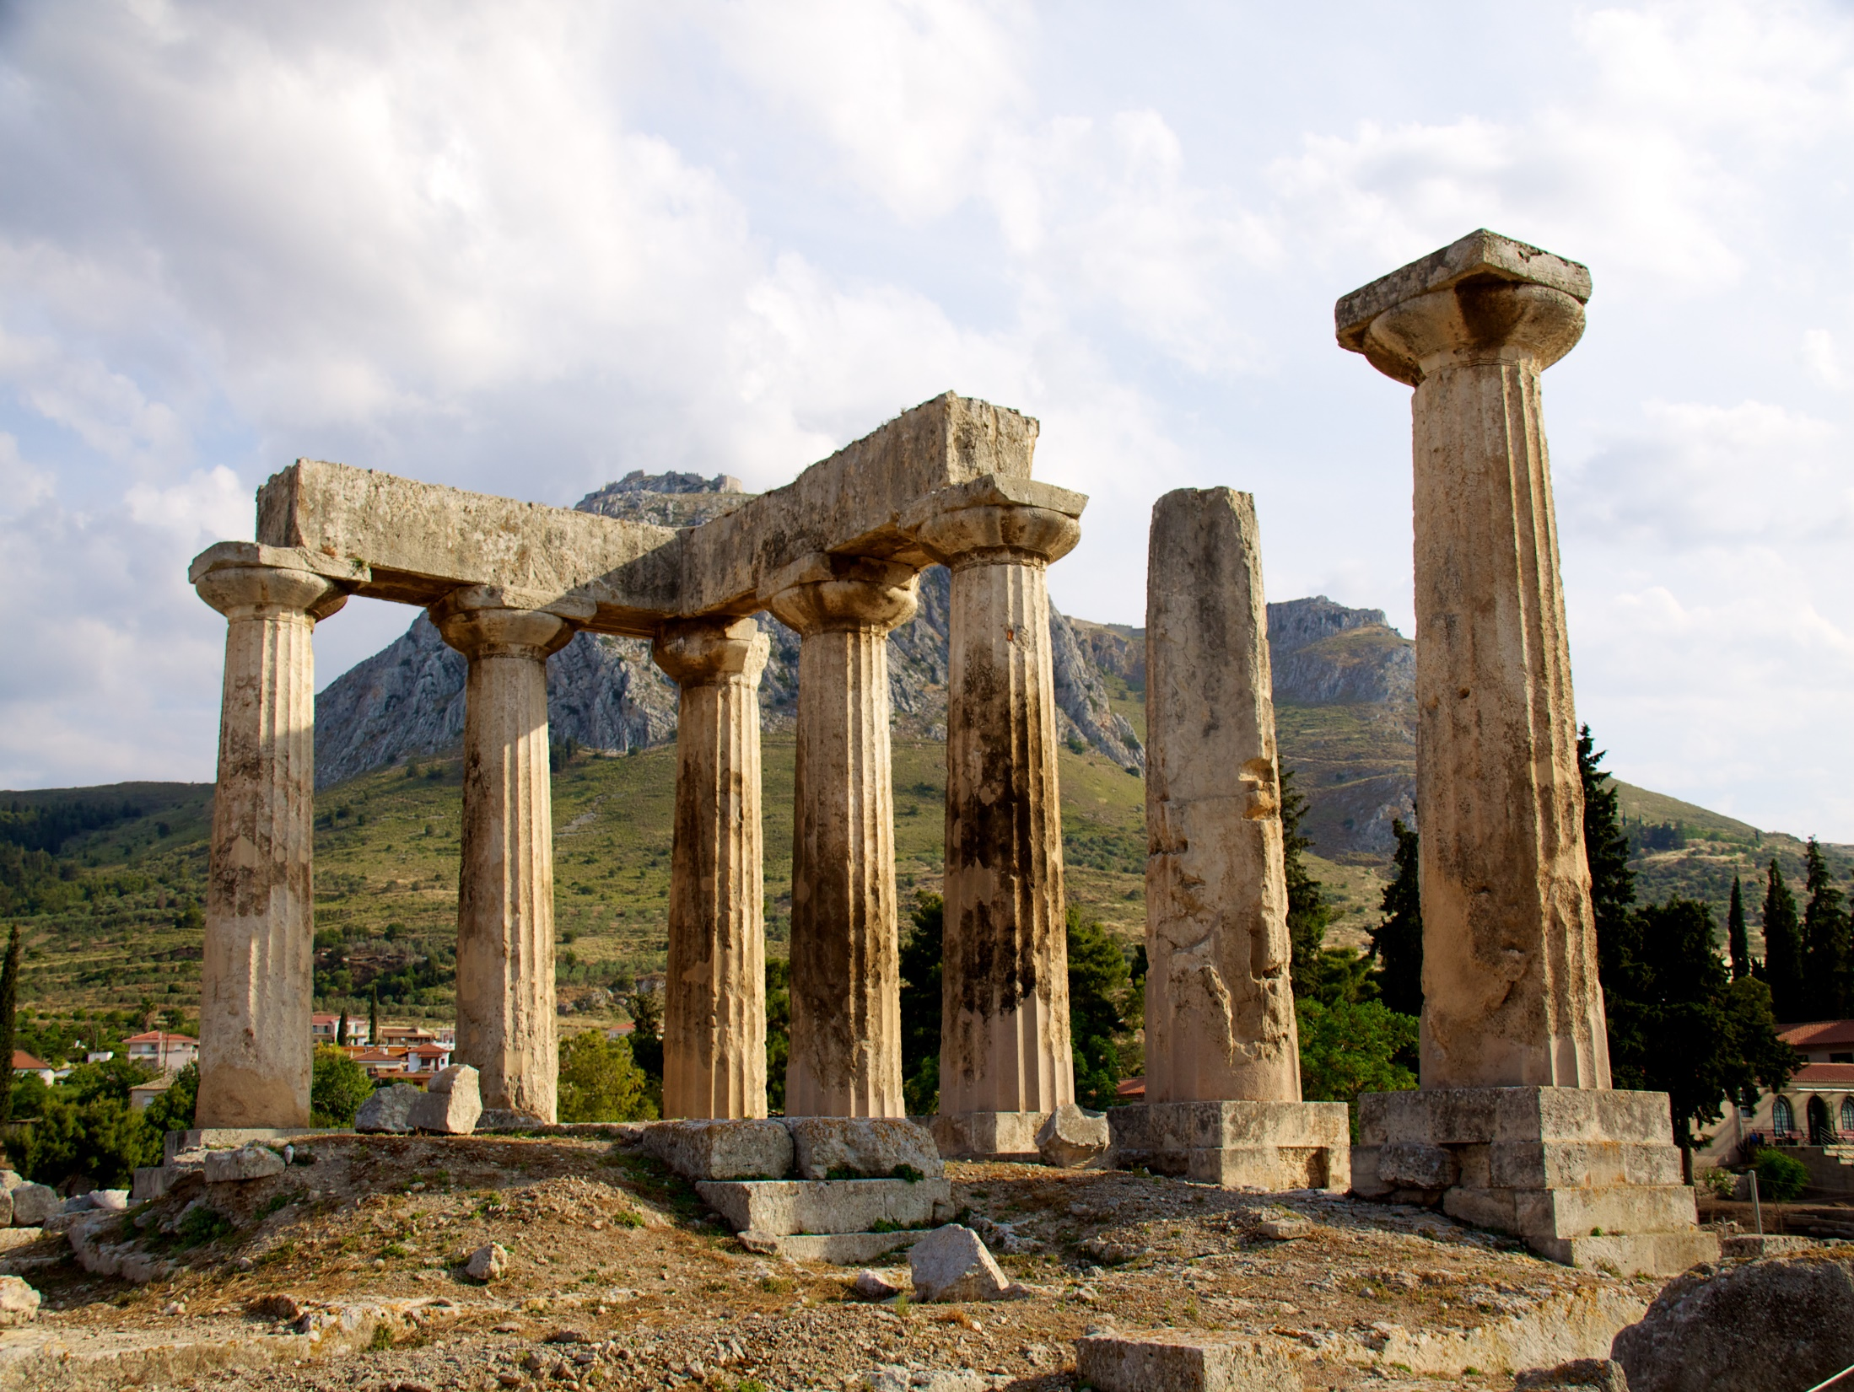
基督徒的自由
論可否吃祭偶像之物
偶像
良心
愛心與自由
當約束自己的自由，以免絆倒人
保羅約束自己使徒的自由，不受奉獻
保羅約束自己的自由，俯就他人，為要多得人
信徒奔跑天路，也當約束自己，免得跌倒
勿吃祭偶像之物，因是與鬼相交
或吃或不吃，只求別人的益處

Slide 3
背景
哥林多教會部分信徒
對拜偶像的罪認識不足,以致牽涉在內
把受水禮和領聖餐當作免罪和逃避將來審判的保障

Slide 4
三. 歷史的鑒戒 (10:1-22)
A.以色列所蒙之恩
1.雲、海裡受洗
2.靈食、靈水
3.靈磐石

Slide 5
10 弟兄們，我不願意你們不曉得：我們的祖宗從前都在雲下，都從海中經過， ² 都在雲裡、海裡受洗歸了摩西， ³ 並且都吃了一樣的靈食， ⁴ 也都喝了一樣的靈水；所喝的是出於隨著他們的靈磐石，那磐石就是基督。 ⁵ 但他們中間多半是神不喜歡的人，所以在曠野倒斃。 ⁶ 這些事都是我們的鑒戒，叫我們不要貪戀惡事，像他們那樣貪戀的。 ⁷ 也不要拜偶像，像他們有人拜的，如經上所記：「百姓坐下吃喝，起來玩耍。」 ⁸ 我們也不要行姦淫，像他們有人行的，一天就倒斃了二萬三千人。 ⁹ 也不要試探主^{[a]}，像他們有人試探的，就被蛇所滅。 ¹⁰ 你們也不要發怨言，像他們有發怨言的，就被滅命的所滅。 ¹¹ 他們遭遇這些事都要作為鑒戒，並且寫在經上正是警戒我們這末世的人。 ¹² 所以，自己以為站得穩的須要謹慎，免得跌倒。 ¹³ 你們所遇見的試探，無非是人所能受的。神是信實的，必不叫你們受試探過於所能受的，在受試探的時候，總要給你們開一條出路，叫你們能忍受得住。

Slide 6
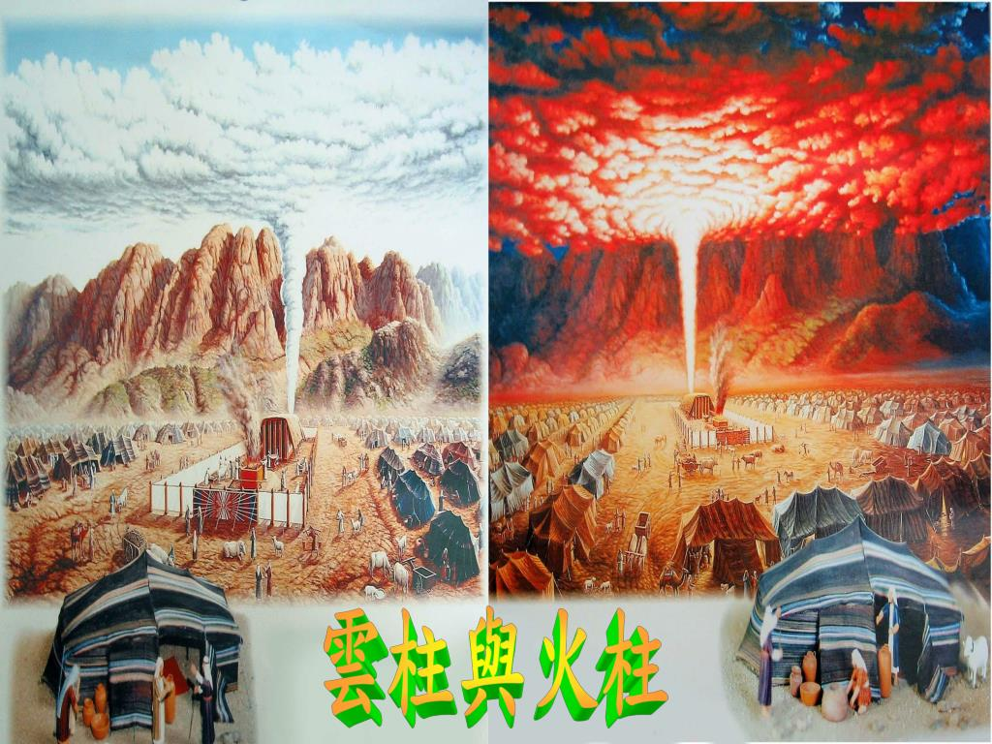
弟兄們，我不願意你們不曉得：我們的祖宗從前都在雲下，都從海中經過， 都在雲裡、海裡受洗歸了摩西，
在以色列營前行走神的使者，轉到他們後邊去，雲柱也從他們前邊轉到他們後邊立住。在埃及營和以色列營中間有雲柱，一邊黑暗，一邊發光，終夜兩下不得相近。 出14:19-20
日間耶和華在雲柱中領他們的路，夜間在火柱中光照他們，使他們日夜都可以行走。 日間雲柱，夜間火柱，總不離開百姓的面前。 出13:21-22

Slide 7
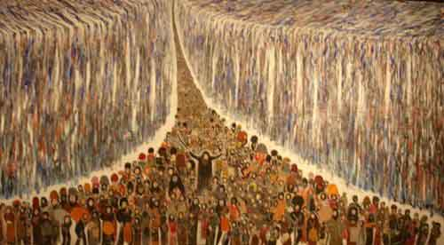
弟兄們，我不願意你們不曉得：我們的祖宗從前都在雲下，都從海中經過， ² 都在雲裡、海裡受洗歸了摩西，
¹⁶ 你舉手向海伸杖，把水分開，以色列人要下海中走乾地。
²¹ 摩西向海伸杖，耶和華便用大東風使海水一夜退去，水便分開，海就成了乾地。 ²² 以色列人下海中走乾地，水在他們的左右做了牆垣。 出14:16, 21-22

Slide 8
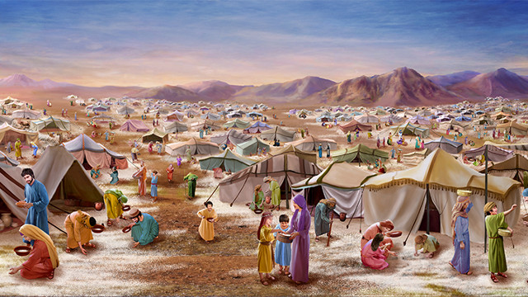
並且都吃了一樣的靈食
⁴ 耶和華對摩西說：「我要將糧食從天降給你們。百姓可以出去，每天收每天的份，我好試驗他們遵不遵我的法度。 ⁵ 到第六天，他們要把所收進來的預備好了，比每天所收的多一倍。」 出16:4-5

Slide 10
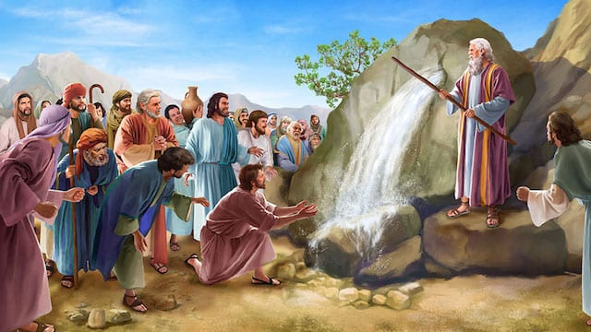
也都喝了一樣的靈水；所喝的是出於隨著他們的靈磐石，那磐石就是基督
我必在何烈的磐石那裡，站在你面前。你要擊打磐石，從磐石裡必有水流出來，使百姓可以喝。」 出17:6
「你拿著杖去，和你的哥哥亞倫招聚會眾，在他們眼前吩咐磐石發出水來，水就從磐石流出，給會眾和他們的牲畜喝。」 民20:8

Slide 11
 | 舊約 | 新約預表
雲、海裡受洗 | 白天雲柱, 晚上火柱 出紅海 | 聖靈的同在 我是用水給你們施洗，他卻要用聖靈給你們施洗。可1:8 受洗歸入基督 豈不知我們這受洗歸入基督耶穌的人，是受洗歸入他的死嗎？羅6:3 你們受洗歸入基督的，都是披戴基督了 加3:27
靈食、靈水 | 嗎哪 從盤石流出的活水 | 基督是天上降下的靈糧 耶穌說：我就是生命的糧。到我這裡來的，必定不餓；信我的，永遠不渴。約6:35 我對你們所說的話就是靈，就是生命。約6:63 生命的活水 人若喝我所賜的水，就永遠不渴。我所賜的水要在他裡頭成為泉源，直湧到永生。約4:14
靈磐石 | 從盤石流出的活水 | 那磐石就是基督。 林前10:4 主乃活石 彼前2:4

Slide 12
但他们中间，多半是神不喜欢的人，所以在旷野倒毙。（10:5）
以色列人倒毙旷野这件事，是身体倒毙，不是灵性的死亡。他们灵性是否得救，是根据他们个人对神的信心。希伯来书解明，他们不得进迦南是预表他们不得进入安息。信徒在信主以后灵性不长进，像以色列人那样，漂流旷野，没有安息，常常失败，天天向前走，却没有进步。因为他们不是一直向着目标走，而是绕圈子走。迦南预表安息，是讲到信徒生命的成熟和得胜的经历。所以，以色列人倒毙旷野，若按预表来讲的话，它应该是指基督徒在生活上的失败，不得神的喜欢；却不是指他们要再灭亡，不能得救。

Slide 13
 | 舊約 | 新約
雲、海裡受洗 | 白天雲柱, 晚上火柱 出13:21-22 出紅海 出14:16, 21 | 聖靈的同在 我是用水給你們施洗，他卻要用聖靈給你們施洗。可1:8 受洗歸入基督 豈不知我們這受洗歸入基督耶穌的人，是受洗歸入他的死嗎？羅6:3 你們受洗歸入基督的，都是披戴基督了 加3:27
靈食、靈水 | 嗎哪 出16:4, 31, 35 從盤石流出的活水 出17:6, 民20:8 | 基督是天上降下的靈糧 耶穌說：「我就是生命的糧。到我這裡來的，必定不餓；信我的，永遠不渴。約6:35 生命的活水 人若喝我所賜的水，就永遠不渴。我所賜的水要在他裡頭成為泉源，直湧到永生。約4:14
靈磐石 | 出17:6, 民20:8 | 那磐石就是基督。 林前10:4 主乃活石 彼前2:4

Slide 14
三. 歷史的鑒戒 (10:1-22)
B. 以色列的罪行
1.貪戀惡事 (參民11:31-35)
2.拜偶像 (參出32:1-6)
3.吃喝玩樂 (參出32:18-19)
4.行姦淫 (參民25:1-9)
5.試探主、被跎滅 (參民21:4-7)
6.發怨言 (參民16:41-49)

Slide 15
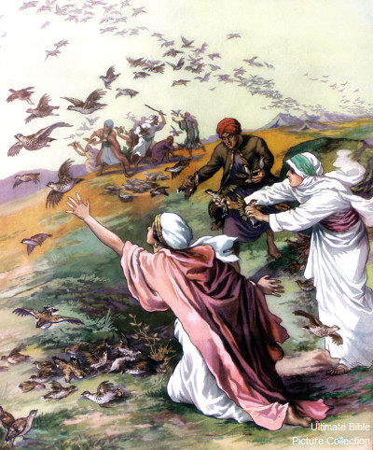
不要贪恋恶事，像他们那样贪恋的
⁴ 他們中間的閒雜人大起貪慾的心。以色列人又哭號說：「誰給我們肉吃呢？ ⁵ 我們記得在埃及的時候不花錢就吃魚，也記得有黃瓜、西瓜、韭菜、蔥、蒜。 ⁶ 現在我們的心血枯竭了，除這嗎哪以外，在我們眼前並沒有別的東西！」
³¹ 有風從耶和華那裡颳起，把鵪鶉由海面颳來，飛散在營邊和營的四圍。這邊約有一天的路程，那邊約有一天的路程，離地面約有二肘。 ³² 百姓起來，終日終夜，並次日一整天，捕取鵪鶉，至少的也取了十賀梅珥，為自己擺列在營的四圍。 ³³ 肉在他們牙齒之間尚未嚼爛，耶和華的怒氣就向他們發作，用最重的災殃擊殺了他們。 ³⁴ 那地方便叫做基博羅哈他瓦，因為他們在那裡葬埋那起貪慾之心的人。 民11:4-6, 31-34

Slide 16
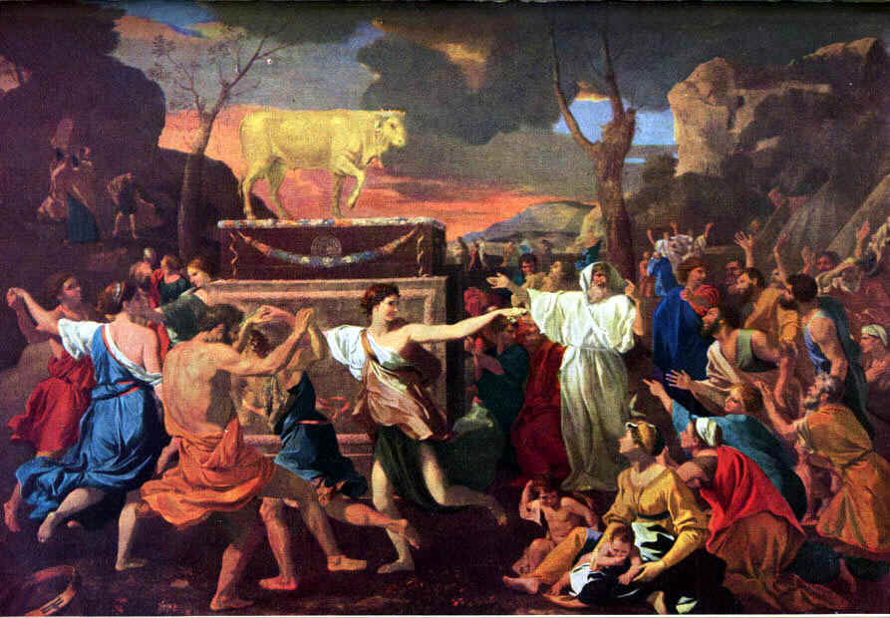
也不要拜偶像，像他們有人拜的。如經上所記：百姓坐下吃喝，起來玩耍。
百姓見摩西遲延不下山，就大家聚集到亞倫那裡，對他說：「起來，為我們做神像，可以在我們前面引路，因為領我們出埃及地的那個摩西，我們不知道他遭了什麼事。」 ² 亞倫對他們說：「你們去摘下你們妻子、兒女耳上的金環，拿來給我。」 ³ 百姓就都摘下他們耳上的金環，拿來給亞倫。 ⁴ 亞倫從他們手裡接過來，鑄了一隻牛犢，用雕刻的器具做成。他們就說：「以色列啊，這是領你出埃及地的神！」 ⁵ 亞倫看見，就在牛犢面前築壇，且宣告說：「明日要向耶和華守節。」 ⁶ 次日清早，百姓起來獻燔祭和平安祭，就坐下吃喝，起來玩耍。 出32:1-6

Slide 17
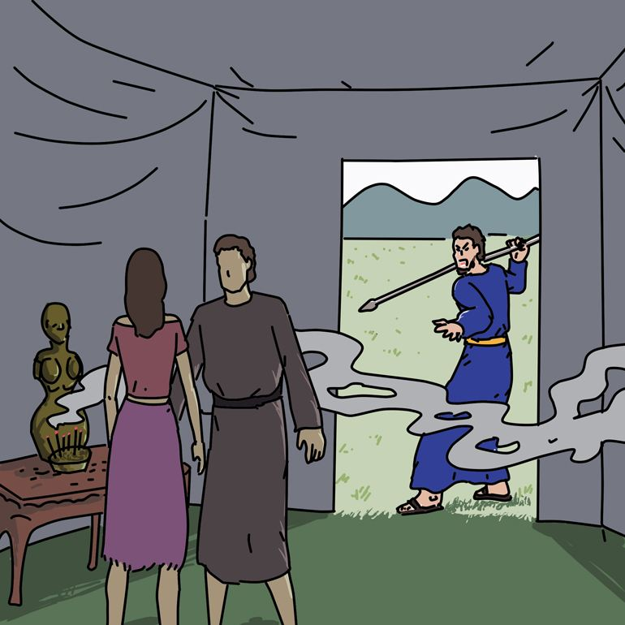
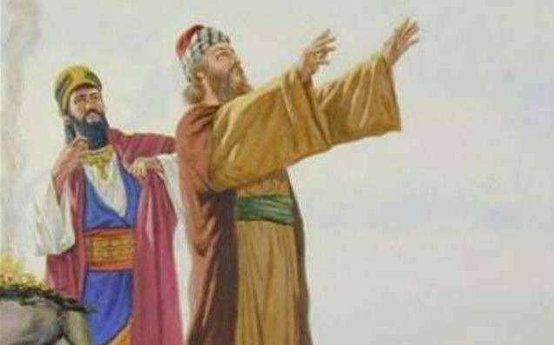
也不要行姦淫，像他們有人行的，一天就倒斃了二萬三千人。
以色列人住在什亭，百姓與摩押女子行起淫亂。因為這女子叫百姓來，一同給她們的神獻祭，百姓就吃她們的祭物，跪拜她們的神。以色列人與巴力毗珥聯合，耶和華的怒氣就向以色列人發作。 …
⁹ 那時遭瘟疫死的有二萬四千人。
民25:1-9
這些婦女因巴蘭的計謀，叫以色列人在毗珥的事上得罪耶和華，以致耶和華的會眾遭遇瘟疫。 民31:16

Slide 18
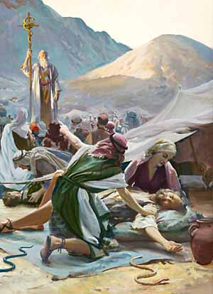
也不要試探主，像他們有人試探的，就被蛇所滅。
⁴ 他們從何珥山起行，往紅海那條路走，要繞過以東地。百姓因這路難行，心中甚是煩躁， ⁵ 就怨讟神和摩西說：「你們為什麼把我們從埃及領出來，使我們死在曠野呢？這裡沒有糧，沒有水，我們的心厭惡這淡薄的食物！」 ⁶ 於是耶和華使火蛇進入百姓中間，蛇就咬他們，以色列人中死了許多。 ⁷ 百姓到摩西那裡，說：「我們怨讟耶和華和你，有罪了。求你禱告耶和華，叫這些蛇離開我們。」於是摩西為百姓禱告。 ⁸ 耶和華對摩西說：「你製造一條火蛇，掛在杆子上。凡被咬的，一望這蛇，就必得活。」 ⁹ 摩西便製造一條銅蛇，掛在杆子上。凡被蛇咬的，一望這銅蛇就活了。 民21:4-9
摩西在曠野怎樣舉蛇，人子也必照樣被舉起來， 叫一切信他的都得永生。神愛世人，甚至將他的獨生子賜給他們，叫一切信他的不致滅亡，反得永生。 約3:14-16

Slide 19
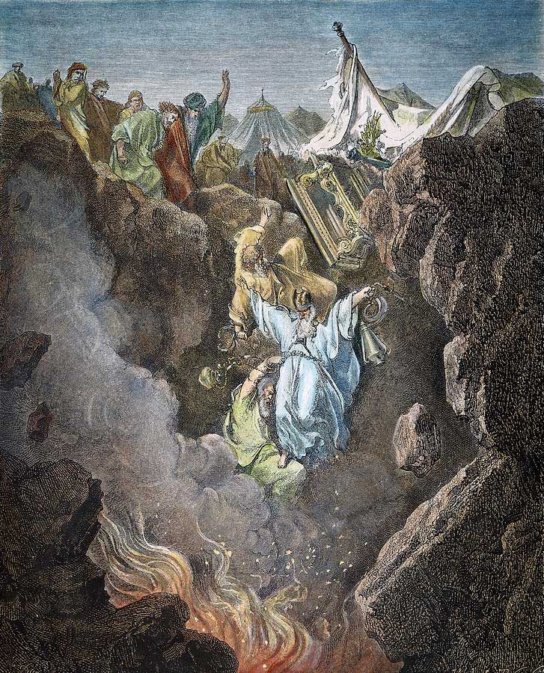
你們也不要發怨言，像他們有發怨言的，就被滅命的所滅。
⁴¹ 第二天，以色列全會眾都向摩西、亞倫發怨言說：「你們殺了耶和華的百姓了！」 ⁴² 會眾聚集攻擊摩西、亞倫的時候，向會幕觀看，不料，有雲彩遮蓋了，耶和華的榮光顯現。 ⁴³ 摩西、亞倫就來到會幕前。 ⁴⁴ 耶和華吩咐摩西說： ⁴⁵ 「你們離開這會眾，我好在轉眼之間把他們滅絕。」他們二人就俯伏於地。 ⁴⁶ 摩西對亞倫說：「拿你的香爐，把壇上的火盛在其中，又加上香，快快帶到會眾那裡，為他們贖罪。因為有憤怒從耶和華那裡出來，瘟疫已經發作了。」 ⁴⁷ 亞倫照著摩西所說的拿來，跑到會中，不料，瘟疫在百姓中已經發作了。他就加上香，為百姓贖罪。 ⁴⁸ 他站在活人死人中間，瘟疫就止住了。 ⁴⁹ 除了因可拉事情死的以外，遭瘟疫死的，共有一萬四千七百人。 ⁵⁰ 亞倫回到會幕門口，到摩西那裡，瘟疫已經止住了。民16:41-49

Slide 20
聖靈有話說：「你們今日若聽他的話， ⁸ 就不可硬著心，像在曠野惹他發怒、試探他的時候一樣。 ⁹ 在那裡，你們的祖宗試我探我，並且觀看我的作為有四十年之久。 ¹⁰ 所以，我厭煩那世代的人，說：『他們心裡常常迷糊，竟不曉得我的作為。』 ¹¹ 我就在怒中起誓說：『他們斷不可進入我的安息。』」 ¹² 弟兄們，你們要謹慎，免得你們中間或有人存著不信的惡心，把永生神離棄了。 ¹³ 總要趁著還有今日，天天彼此相勸，免得你們中間有人被罪迷惑，心裡就剛硬了。 ¹⁴ 我們若將起初確實的信心堅持到底，就在基督裡有份了。 ¹⁵ 經上說：「你們今日若聽他的話，就不可硬著心，像惹他發怒的日子一樣。」¹⁶ 那時聽見他話惹他發怒的是誰呢？豈不是跟著摩西從埃及出來的眾人嗎？ ¹⁷ 神四十年之久又厭煩誰呢？豈不是那些犯罪屍首倒在曠野的人嗎？ ¹⁸ 又向誰起誓，不容他們進入他的安息呢？豈不是向那些不信從的人嗎？ ¹⁹ 這樣看來，他們不能進入安息是因為不信的緣故了。 來3:7-19

Slide 21
¹¹ 他們遭遇這些事都要作為鑒戒，並且寫在經上正是警戒我們這末世的人。 ¹² 所以，自己以為站得穩的須要謹慎，免得跌倒。
自以為屬靈的信徒應以曠野的經歷為戒, 不要過分自信, 故意去接受拜偶像的誘惑, 那便注定要跌倒。
神阻擋驕傲的人，賜恩給謙卑的人。 雅 4:6
驕傲在敗壞以先，狂心在跌倒之前。 箴 16:18

Slide 22
¹¹ 他們遭遇這些事都要作為鑒戒，並且寫在經上正是警戒我們這末世的人。 ¹² 所以，自己以為站得穩的須要謹慎，免得跌倒。 ¹³ 你們所遇見的試探，無非是人所能受的。神是信實的，必不叫你們受試探過於所能受的，在受試探的時候，總要給你們開一條出路，叫你們能忍受得住。¹⁴ 我所親愛的弟兄啊，你們要逃避拜偶像的事。
¹² So, if you think you are standing firm, be careful that you don’t fall!
¹⁴ Therefore, my dear friends, flee from idolatry.

Slide 23
神是信實的，必不叫你們受試探過於所能受的
人被試探，不可說「我是被神試探」，因為神不能被惡試探，他也不試探人。但各人被試探，乃是被自己的私慾牽引、誘惑的。 雅各書 1:13-14
不叫我們遇見試探，救我們脫離凶惡。 太6:13
耶和華對撒旦說：「凡他所有的都在你手中，只是不可伸手加害於他。」 約伯記 1:12
耶和華對撒旦說：「他在你手中，只要存留他的性命。」 約伯記 2:6

Slide 24
你們不能喝主的杯，又喝鬼的杯；不能吃主的筵席，又吃鬼的筵席。
信徒 | 杯:同領基督的血 主為我們流血 餅:同領基督的身體 主為我們捨身 | 我們雖多，仍是一個餅、一個身體，因為我們都是分受這一個餅。 | 主的筵席 與基督聯合

Slide 25
你們不能喝主的杯，又喝鬼的杯；不能吃主的筵席，又吃鬼的筵席。
信徒 | 杯:同領基督的血 主為我們流血 餅:同領基督的身體 主為我們捨身 | 我們雖多，仍是一個餅、一個身體，因為我們都是分受這一個餅。 | 主的筵席 與基督聯合
屬肉體的以色列人 | 吃祭物 | 在祭壇上有份 | 神的祭壇, 與神有份

Slide 26
你們不能喝主的杯，又喝鬼的杯；不能吃主的筵席，又吃鬼的筵席。
信徒 | 杯:同領基督的血 主為我們流血 餅:同領基督的身體 主為我們捨身 | 我們雖多，仍是一個餅、一個身體，因為我們都是分受這一個餅。 | 主的筵席 與基督聯合
屬肉體的以色列人 | 吃祭物 | 在祭壇上有份 | 神的祭壇, 與神有份
外邦人 | 獻祭 | 祭鬼 | 鬼的筵席 與鬼相交

Slide 27
你們不能喝主的杯，又喝鬼的杯；不能吃主的筵席，又吃鬼的筵席。
信徒 | 杯:同領基督的血 主為我們流血 餅:同領基督的身體 主為我們捨身 | 我們雖多，仍是一個餅、一個身體，因為我們都是分受這一個餅。 | 主的筵席 與基督聯合
屬肉體的以色列人 | 吃祭物 | 在祭壇上有份 | 神的祭壇, 與神有份
外邦人 | 獻祭 | 祭鬼 | 鬼的筵席 與鬼相交
我們可惹主的憤恨嗎? Are we trying to arouse the Lord’s jealousy? 不可跪拜那些像，也不可侍奉它，因為我耶和華你的神是忌邪的神。 出20:5

Slide 28
魔鬼邪靈藉著偶像控制人心,我們要靠主得勝!
我乃是說：外邦人所獻的祭是祭鬼，不是祭神。我不願意你們與鬼相交。 林前10:20
聖靈明說，在後來的時候，必有人離棄真道，聽從那引誘人的邪靈和鬼魔的道理。 提前4:1
小子們哪，你們是屬神的，並且勝了他們；因為那在你們裡面的，比那在世界上的更大。 約一4:4

Slide 29
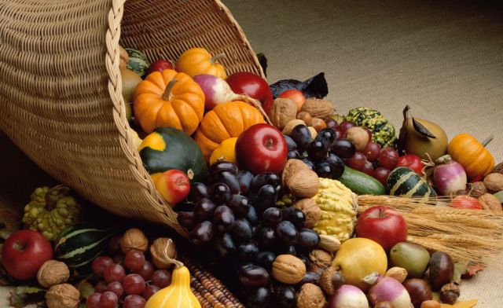
HALLOWEEN
HARVEST FESTIVAL

Slide 30
隱形的偶像
所以要治死你們在地上的肢體，就如淫亂、汙穢、邪情、惡慾和貪婪，貪婪就與拜偶像一樣。 西3:5
一個人不能侍奉兩個主，不是惡這個愛那個，就是重這個輕那個。你們不能又侍奉神，又侍奉瑪門 。太6:24
…

Slide 31
三. 歷史的鑒戒 (10:1-22)
C.小結：
1.特權不保證人成功
2.好的開始不保證好的結束
3.試探要逃避，不能硬碰

Slide 32
不同的場景 | 吃不吃的原因
市場上買的 | 凡市上所賣的，你們只管吃，不要為良心的緣故問什麼話，因為地和其中所充滿的都屬乎主。
赴私人筵席 - 1 | 凡擺在你們面前的，只管吃，不要為良心的緣故問什麼話。
赴私人筵席 - 2 | 若有人對你們說：「這是獻過祭的物」，就要為那告訴你們的人，並為良心的緣故不吃。
偶像的廟裡坐席 | 外邦人所獻的祭是祭鬼，不是祭神。我不願意你們與鬼相交。

Slide 33
不同的場景 | 吃不吃的原因
市場上買的 | 凡市上所賣的，你們只管吃，不要為良心的緣故問什麼話，因為地和其中所充滿的都屬乎主。
赴私人筵席 - 1 | 凡擺在你們面前的，只管吃，不要為良心的緣故問什麼話。
赴私人筵席 - 2 | 若有人對你們說：「這是獻過祭的物」，就要為那告訴你們的人，並為良心的緣故不吃。
偶像的廟裡坐席 | 外邦人所獻的祭是祭鬼，不是祭神。我不願意你們與鬼相交。

Slide 34
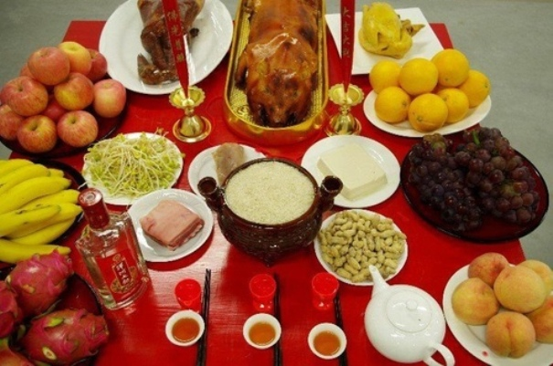

Slide 35
四.運用自由的準則 (10:23-33)
A.求別人的益處
B.為別人的良心
C.為榮耀神而行
D.為要叫人得救
不僅僅應用於吃拜偶像之物

Slide 36
總結：
1.知識要用愛心來平衡 (8章)
2.權柄要用紀律來平衡 (9章)
3.經驗要用謹慎來平衡 (10:1-22)
4.自由要用責任來平衡 (10:23-33)

